Slide 1

POLb1143 Základy argumentace
1. Jak argumentovat (a jak ne)
20. září 2021
Fakulta sociálních studií, MU

Slide 2
Obsah přednášky
Jak argumentovat
  Definice konceptů
  Argumentační linie
  Protiargumenatce
Zhodnocení písemných příprav
Argumentační fauly

Slide 3
Co je to argumentace?

Slide 4
Co je to argumentace?
„Uzavřený myšlenkový celek, kterým se snažíme přesvědčit obecenstvo o správnosti našich závěrů“ (Němčok 2014, 18)
Téměř všude přítomná: u piva s kamarády, o vědeckých článcích a odborných tématech
Ústní X písemná
Jednostranná X dvou a vícestranná
Profesionální argumentace v debatních soutěžích

Slide 5
Důležitost definice
Bavíme se o tom samém?
  Vícero významů
  Různé významy v různých kontextech
  Špatné porozumění
Procvičení – písemná příprava před debatou

Slide 6
Argumentační linie
Tvrzení – vysvětlení – důkaz
Tvoří jeden uzavřený argument

Slide 7
Argumentační linie – tvrzení
Konstatování názoru
Co si o dané záležitosti myslíte?
Co by se mělo/nemělo stát
  Ve školách by měly být povinné uniformy
  Komunistická strana měla být po listopadu 1989 zrušena
  Přísaha se podle mě do Sněmovny dostane
  Na veřejných vysokých školách by mělo být zavedeno školné
Jedna věta či krátké souvětí

Slide 8
Argumentační linie – vysvětlení
Vysvětlit, proč je tvrzení pravdivé
Vysvětlením tvrzení/názoru většinou dostaneme něco, co je v podstatě další tvrzení/názor
Neustále se ptát proč, jít do hloubky
Dostat se co nejblíže k axiomu
Klíčová část (také je nejdelší)

Slide 9
Argumentační linie – vysvětlení
„Na veřejných vysokých školách by mělo být zavedeno školné, protože to zvýší kvalitu výuky. Kvalita výuky závisí jednak na kvalitě učitelů, jednak na kvalitě vybavení školy (zejména u přírodovědných a technických oborů, avšak nejen tam). Kvalitní učitele musíme zaplatit, aby si místo učení nevybrali práci v soukromém sektoru nebo neodcházeli za hranice, kde mají často lepší finanční podmínky než ve školství. Zavedením školného získají vysoké školy další zdroj příjmů vedle dotací od státu. Budou si tak moci dovolit zaplatit víc kvalitních učitelů a nakoupit moderní techniku“ (Debatovani.cz – začínáme debatovat, r. n.).

Slide 10
Argumentační linie – důkaz
Dokazuje platnost našeho vysvětlení (skutečně to takto v realitě je)
Důraz na empirii (vs. vysvětlení, které je převážně teoretické)
Relativně málo textu, ale časově náročné připravit
Příklady důkazů:
  Statistiky, včetně průzkumů
  Vědecké studie a výzkumy
  Názory odborníků v daném oboru
  Příklady z praxe (pozor na to, jak příklady vybíráme)
  Paralely, analogie, komparace (pozor na to, s čím porovnáváme!)
  Demonstrace, experiment
Pokud nemám důkaz, nahradím ho nepopiratelným vysvětlením

Slide 11
Argumentační linie – důkaz
Statistiky o průměrných příjmech učitelů vysokých škol v porovnání s výší platů vysokoškoláků v různých oborech v soukromé sféře
Statistiky či studie o vybavení českých univerzit moderními technologiemi. Ideálně porovnat s vybavením, které mají k dispozici např. americké nebo britské univerzity, na kterých se platí školné
Žebříčky kvality vysokých škol v různých státech, které pravidelně vyhrávají americké a britské univerzity, na kterých se platí školné (Debatovani.cz – začínáme debatovat, r. n.)

Slide 12
Protiargumentace (refutace = vyvracení)
Situace, kdy reagujeme na původní sdělení (argument) někoho jiného
Identifikace toho, na co reagujeme
Tvrzení nějak odkazuje na původní argument/text/sdělení
  Souhlasím/nesouhlasím s autorem, protože …
  Autor se zde plete, protože…
  Autor měl místo této metody A využít metodu B, protože…
  Já si na rozdíl od autora nemyslím, že…
Další postup je stejný jako v případě argumentace

Slide 13
Příklad protiargumentace
Text o tom, že bychom měli jíst tučná jídla
Identifikace části textu, na kterou reaguji: „Autor píše, že bychom měli jíst tučná jídla…“
Tvrzení: „…avšak podle mě bychom tučná jídla jíst neměli.“
Vysvětlení: „Neměli bychom jíst tučná jídla, protože nejsou zdravá“. Proč? „Protože v těle vytváří množství cholesterolu.“ Proč je to špatně? „Protože vysoká hladina cholesterolu ucpává cévy, které zajišťují oběh krve.“ Proč je to špatně? „Protože narušení krevního oběhu vede ke zdravotním komplikacím, např. infarktu.“
Důkaz: Výzkum, studie o stravování lidí, odborné články o škodlivosti cholesterolu, statistiky …

Slide 14
Argumentace vs. argument
Argumentace se skládá z vícero dílčích argumentů
Kolik argumentů mít v jedné argumentaci (domácí přípravě, eseji,…)?
Záleží na rozsahu/času, důležité ale je:
  Dostatečně vysvětlit argumenty
  Dobře argumentaci strukturovat

Slide 15
O čem argumentovat v písemných přípravách?
V podstatě protiargumentace
Důležitá je označení toho, na co reagujete
Může jít o:
  Celkové vyznění textu
  Partikulární věc (autorova východiska, teorie, metody, závěry, autorovy argumenty, vysvětlení…)

Slide 16
Zhodnocení prvních písemných příprav
Rozsah práce – minimální problémy – důležité si uvědomit, že poznámky pod čarou se počítají do celkového rozsahu, nepočítá se seznam literatury
Struktura a podoba textu – chybí zarovnání textu, dvojité řádkování, odsazení odstavce. Drobnějším nedostatkem je přílišné množství odstavců nebo využívání strohých vět. Případně zbytečně dlouhé věty.
Citace – v menšině případů zcela chybí, častěji nejsou dle Chicago Manual od Style

Slide 17
Zhodnocení prvních písemných příprav
Shrnutí zadaného textu – většinou nedělá problém, občas příliš kusovité, až moc konkrétní nebo se nezaměříte na důležitou informaci se kterou dále pracujete
Oddělení shrnutí od argumentační části, viditelný vlastní názor – nedělá problém
Možnost oddělení podnadpisem – shrnutí/argumentační část
Nesnažit se za každou cenu popsat vše, ale vybrat si jeden až tři problémy vhodné k argumentaci

Slide 18
Problémy v argumentaci
Snaha zahrnout co nejvíce témat:
a) problém s dostatečnou argumentací – povrchnost argumentace
b) povrchní či chybějící uvedení do problematiky – čtenář neví, na co přesně autor reaguje
c) ztráta ucelenosti samotného textu – přebíhání od tématu k tématu
d) vložení krátké věty/odstavce, který nezapadá do celkového textu
2) Dobrá argumentace nepodpořená důkazem:
a) argument lze dobře vyvrátit – Pro hnutí ANO je jedinou možností vytvořit vládu s SPD
b) podpoření důkazem, který není vhodný
c) Použití důkazu bez citace – sousloví řada vědců, dle důkazů
d) argumentace, která otevírá množství otázek – použijete takový argument, který nesouvisí/nenavazuje na původní tvrzení a berete jej jako vysvětlující

Slide 19
Argumentačné fauly/chyby
Rôzne typy zlej, neférovej, nerelevantnej argumentácie
Málo společného s logikou a racionálnym myslením
Na čo je dobré poznať AF?
Aby ste ich sami nepoužívali
Aby ste ich vedeli identifikovať u iných a upozorniť ich na to
„V rukách zlých osôb ide skôr o zbraň hromadného ničenia“

Slide 20
Argumentačné fauly/chyby
1. Logické (formálne) chyby
Chyba je v štruktúre samotnej logiky
Dostaneme sa od A k B argumentačným reťazcom, ktorý je chybný
2. Irelevantná argumentácia (neformálne chyby)
Často vo vnútri vysvetlení a dôkazov
ALE nepodporujú ich celkovú relevanciu, faktická zásadnosť je minimálna

Slide 21
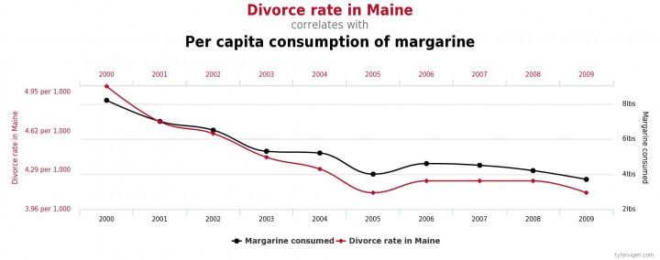
1.1 Korelácia ≠ Kauzalita
Dve veci (premenné) majú rovnaké tendencie -> my z toho vyvodzujeme spojitosť

Slide 22
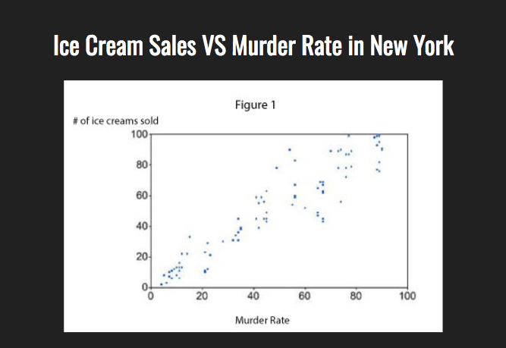

Slide 23
1.2 Súslednosť ≠ Kauzalita
Jeden jav (2) nasleduje po druhom jave (1)
Musí nutne (1) -> (2)?
Ak si myslíme, že áno -> AKO (1) vytvára, ovplyvňuje (2)
Nutné pri akademickej argumentácii
Športové rituály vs. Alergia na potraviny

Slide 24
1.3 Nejasný smer kauzality
Nemôže to byť náhodou naopak?
Darí sa nám často odhaliť kvôli časovej súslednosti
Vzdelanie ženy a vek, kedy sa rozhodla mať prvé dieťa (uprednostnenie vzdelania x povinnosti spojené s dieťaťom)

Slide 25
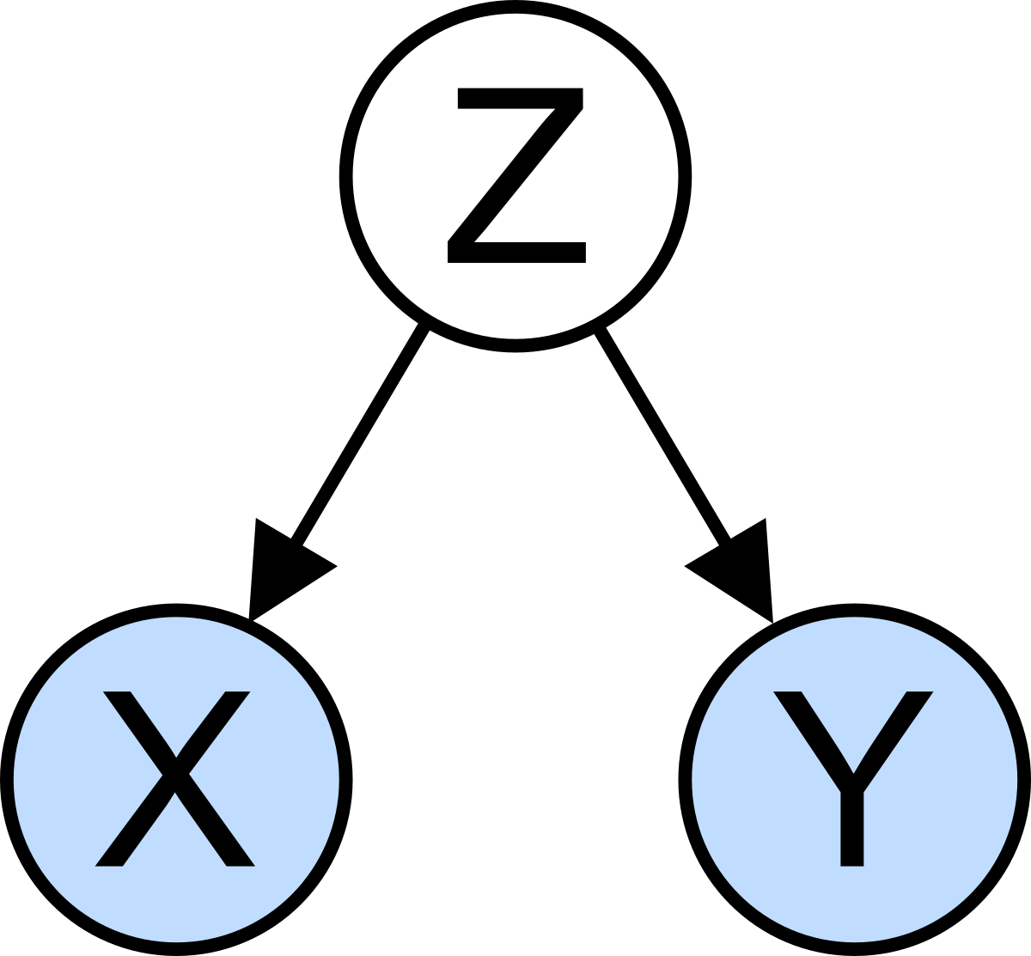
1.4 Skrytá príčina
Nedošlo k prehliadnutiu spoločnej príčiny ovplyvňujúcej (1) a zároveň i (2)?
Predpokladanie príčinného vzťahu medzi dvoma udalosťami aj keď boli vyvolané treťou udalosťou
Počúvanie vážnej hudby v detstve vs. Neskorší intelekt

Slide 26
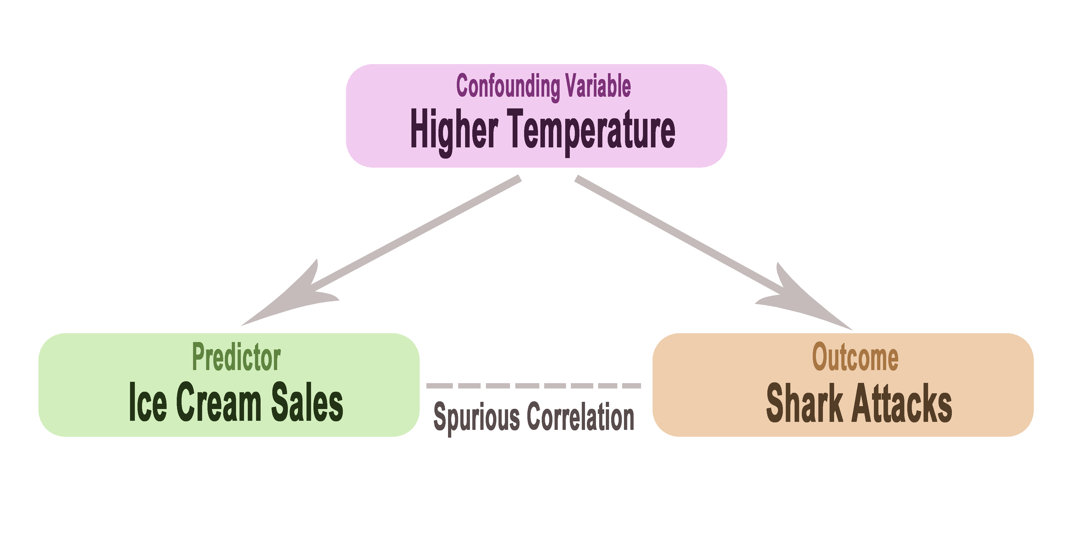
1.4 Skrytá príčina

Slide 27
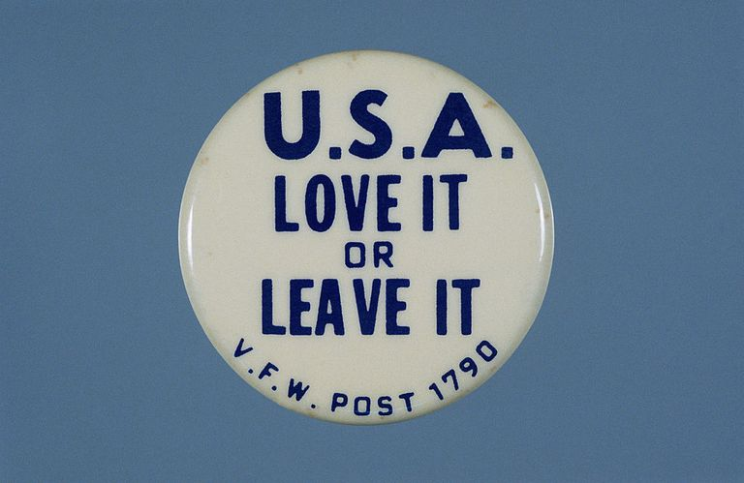
2.1 Falošné dilema
Vyvolávanie pocitu, že existujú len dve možné riešenia (aj keď ich existuje viac)
Chyba vtedy, ak sú zdanlivo len dve riešenia
Niekedy existujú len dve riešenia (OJ Simpson case)
„buď, alebo...“ argumenty
Buď si s nami, alebo si proti nám
Voľte ma, lebo inak sa môžete rozlúčiť s nižšími daňami

Slide 28
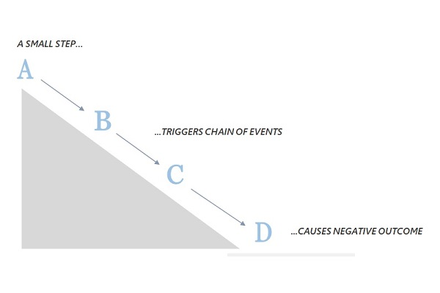
2.2 Klzký svah
Predpoklad, že malá zmena na
začiatku bezpochyby spustí lavínu
súvisiacich nežiadúcich dôsledkov
Teoreticky možné, no málo
pravdepodobné dôsledky javov
Strach a emócie
Dekriminalizácia marihuany -> drogy zadarmo
Legalizácia prostitúcie je nežiadúca, pretože by spôsobila viac rozvodov, čím by došlo k rozpadu rodiny, čo by rezultovalo v koniec civilizácie ako takej

Slide 29
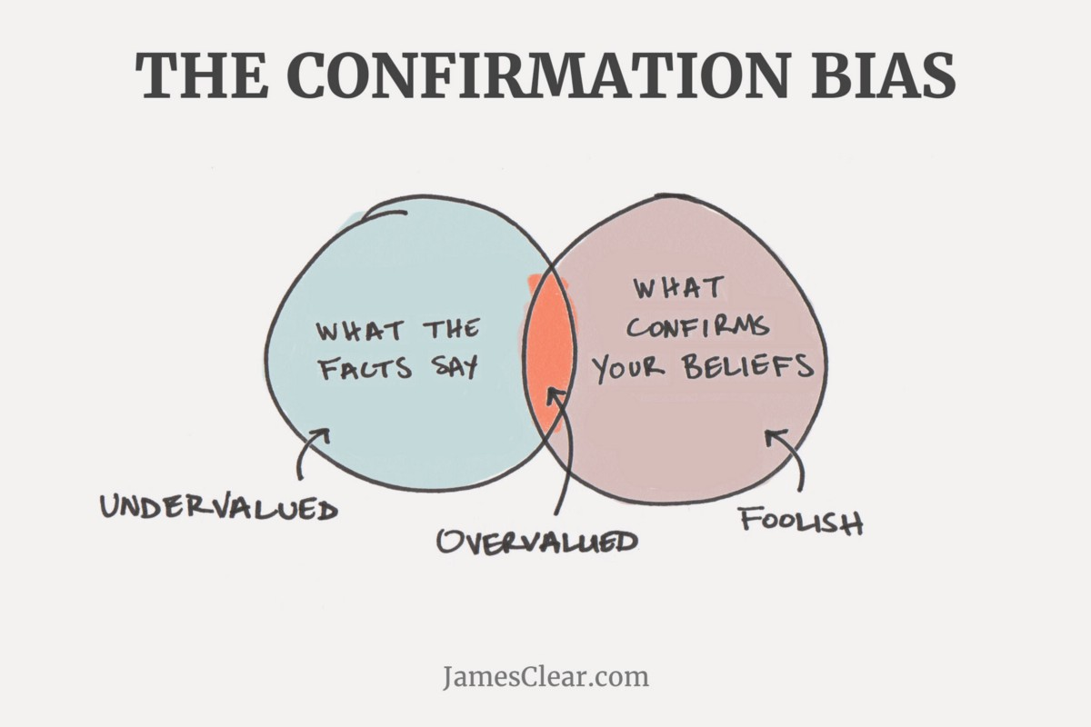
2.3 Potvrdzovacia slepota
Väčšia pozornosť dôkazom podporujúcim naše názory/závery, nevšímanie si dôkazov, ktoré nám odporujú
Sociálne médiá
Fake news
Akadémia

Slide 30
2.4 Unáhlené závery
Často výsledok snahy o príliš rýchle vytváranie pravidiel bez dostatočnej všeobecnej znalosti
Málo prípadov => aplikujem na celú skupinu
Tradičné vs. Reprezentatívne vzorky
Experimenty na študentoch
Predavačka v Tatrách

Slide 31
2.5 Hra na emócie
Neželané – posunutie rozhodovania a presvedčovania čitateľa/rozhodcu do inej roviny (kde nedominuje logika a kvalita vysvetľovania) -> súcit s obžalovaným vs. porotca
Stále jedna z najčastejšie využívaných techník, ako sa vyhnúť argumentácii
Zastrašovanie, lichotenie, zosmiešňovanie (argumentu protivníka), argument prírodou
Tí, čo sú za nukleárne zbrane by si mali naštudovať, ako sa vplyvom radioaktivity ľuďom rozpúšťajú očné bielka (aj na dlhé vzdialenosti)

Slide 32
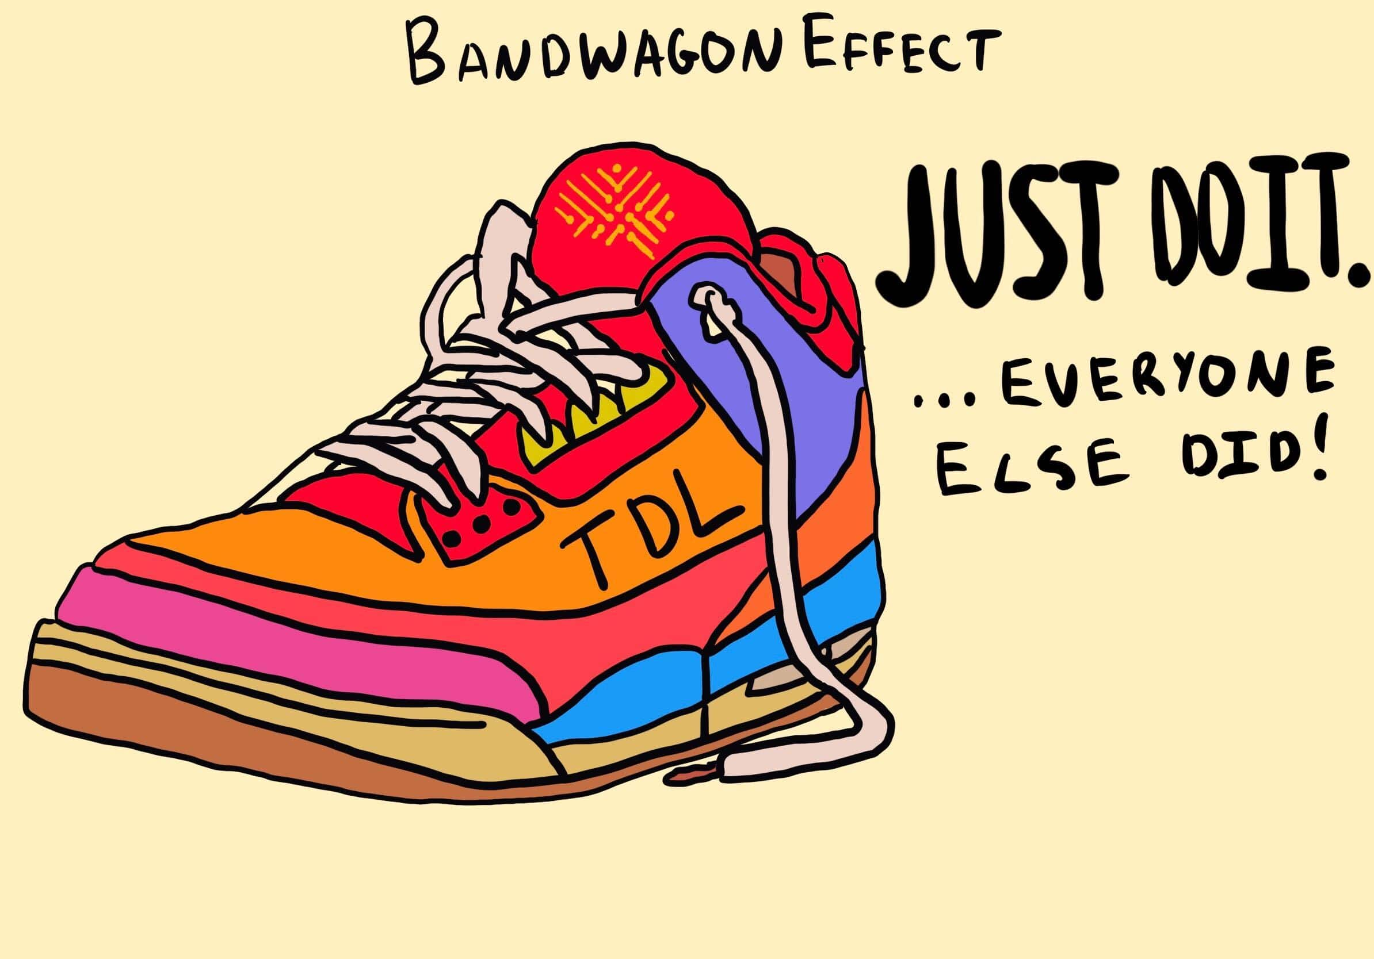
2.6 Argument väčšiny
Väčšinovosť určitého názoru ≠ správnosť názoru (otroctvo)
PREČO? predsudky, emócie, dojmy
Skôr reálne dopady akcie -> posun k lepšiemu/k horšiemu
Trest smrti je správny, veď ho podporuje 76 % obyvateľstva
Všetci predsa chceme byť bohatí!

Slide 33
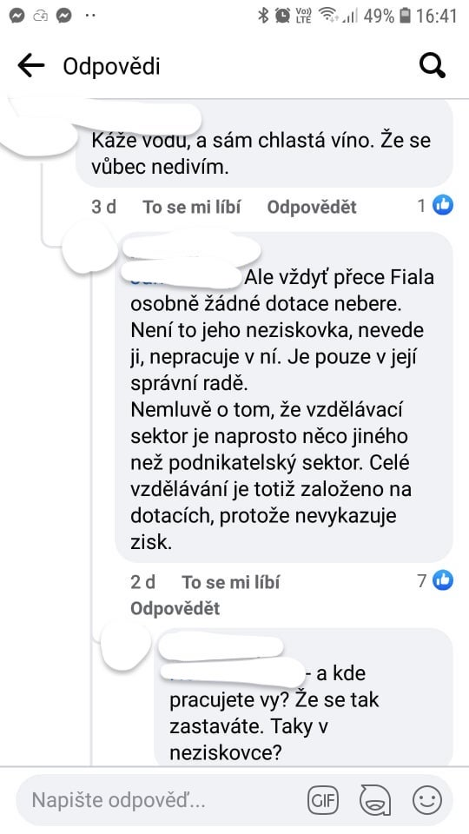
2.7 Osobný útok
Argumentum ad hominem
Zľahčovanie argumentu oponenta poukázaním na jeho osobnostné vlastnosti, môže byť útok na dôstojnosť, jeho počínanie v minulosti, spoločenskú pozíciu,...
Dôležitý je cieľ „útočníka“
Politici za vyššie dane = komunisti
Vek, vierovyznanie,...

Slide 34
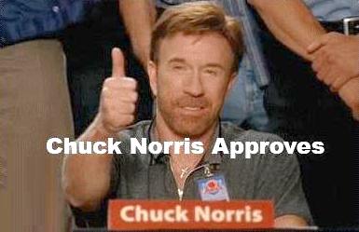
2.8 Falošná autorita
Citovanie vyjadrenia odborníka na danú oblasť -> umocnenie pocitu, že to musí byť pravda
Kto sú tí odborníci?
Nie príliš známy politológ
Ekonóm -> Covid19 ako biologická zbraň
Politické kampane a endorsement

Slide 35
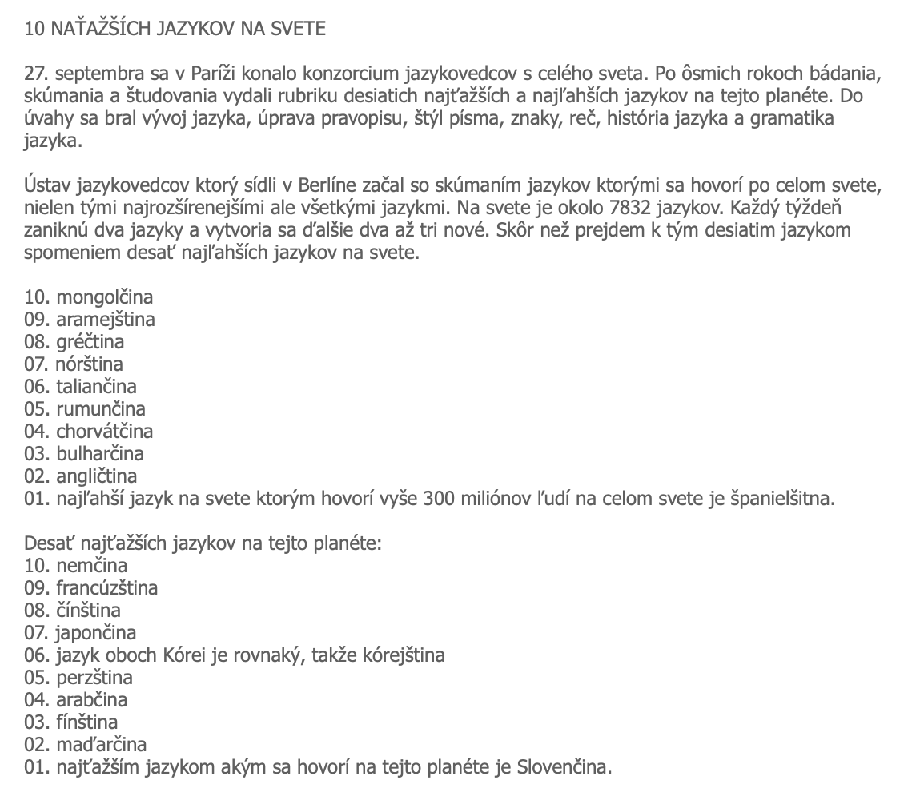

Slide 36
2.9 Zavádzajúca otázka
Často nie rečnícka otázka ale otázka smerujúca na oponenta s cieľom doviesť ho k nevýhodnej odpovedi
Akokoľvek odpovieme, javí sa, že súhlasíme s navrhnutým bodom
Ešte stále obťažujete mladé dievčatá?

Slide 37
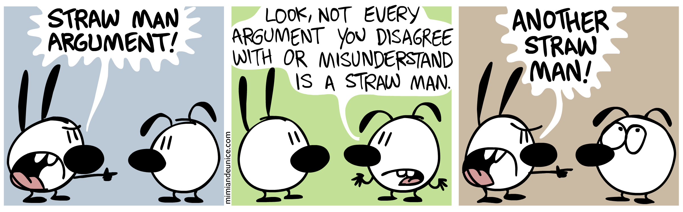
2.10 Slamený panák
Podsunutý argument, straw man
1. krok – prekrútim súperove argumenty aby vyzerali nezmyselne či absurdne, často privediem do extrému
2. – napádam prekrútené argumenty (ľahšie)
Prečo problém? Prekrútenie zveličenia, nie podstaty argumentu
Ako by sme mohli voliť stranu, kde jeden z predstaviteľov zastáva názory podobné Sovietskému zväzu?
Dekriminalizácia marihuany

Slide 38
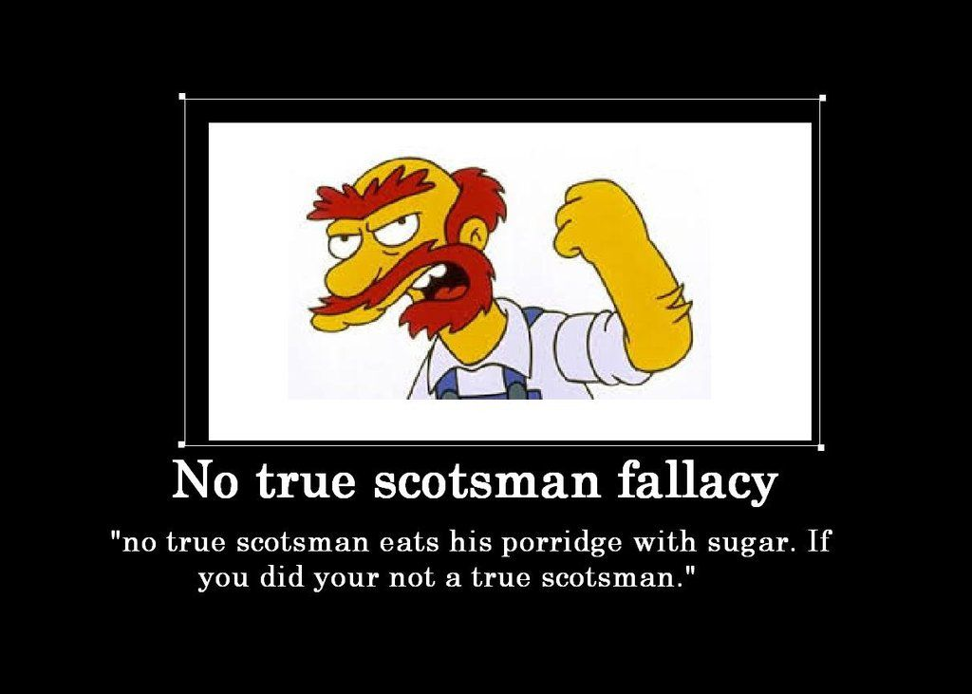
2.11 “Žiadny pravý Škót“
Ad hoc záchrana
Nastáva v momente reakcie rečníka na oponentove argumenty
Rečník pozmení pôvodné tvrdenie tak, aby sa protiargument nedal uplatniť
Žiadny (pravý) Škót by nemohol
byť masovým vrahom.

Slide 39
2.12 Úhybný manéver – Whatabautismus
Odvedenie pozornosti k nesúvisiacej téme v reakcii na argument.
Priemerný plat v SSSR vs. A vy zasa bijete černochov
A ty si minulý týždeň zabudla vyniesť smeti

Slide 40
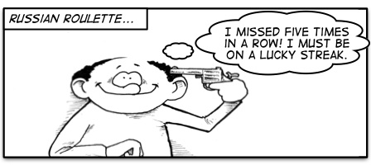
2.13 Omyl hazardného hráča
Predpoklad, že minulé náhodné výsledky nejak ovplyvňujú budúce náhodné výsledky
Stojím si v tomto za Hillary. Nemôže mať predsa vždy nepravdu.
Dlho som nič nevyhral na automatoch, dnes sa mi to podarí.

Slide 41
2.14 Thatcherovej chyba
Chybné, pretože dôkazy sú irelevantné -> bez ohľadu na výsledok je chyba prisudzovaná určitej skupine, osobe
Politika vyskúšaná na východnom Slovensku vs. Politika vyskúšaná v Bratislave
Hlasovanie v parlamente

Slide 42
2.15 Zahltenie slovami (Gish gallop)
Slovný duel -> toľko informácií, že oponent nemá možnosť a schopnosť všetky rozobrať

Slide 43
Závěr: problémy s argumentací v reálném světě
To předchozí byl určitý zlatý standard (umělé prostředí) vs. reálný svět, kde je:
  Nedostatek čas
  Nedostatek prostoru
Vybrat si, o čem budu mluvit/psát…
Nemám po ruce informace
Mám příliš informací

